Slide 1

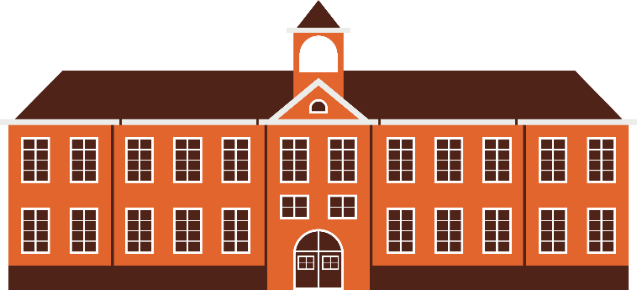
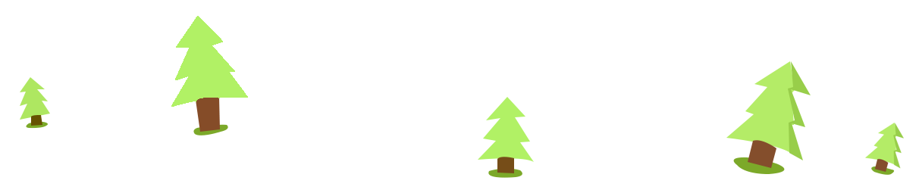



LUYỆN TẬP TIẾNG VIỆT

Slide 2
Đèn giao thông

Slide 3
Luyện đọc

Slide 4
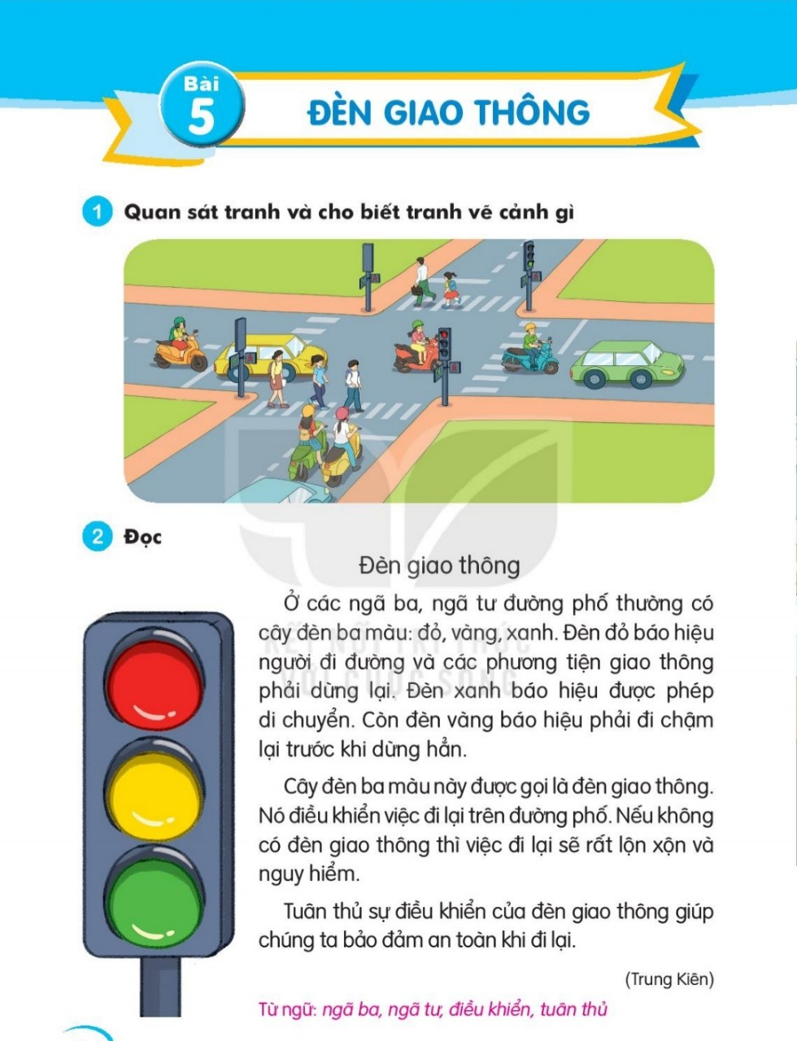

Slide 5
Qua bài, em thấy cây đèn giao thông
giúp chúng ta biết được điều gì
khi tham gia giao thông?

Slide 6
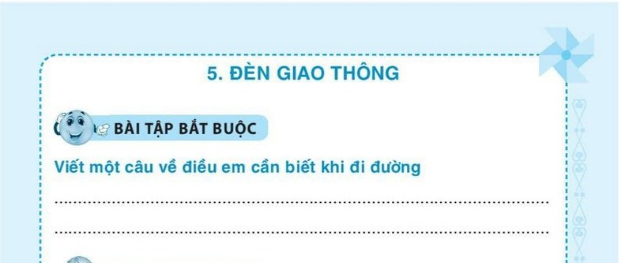
Khi đi bộ trên đường em cần đi bên phải đường.

Slide 7
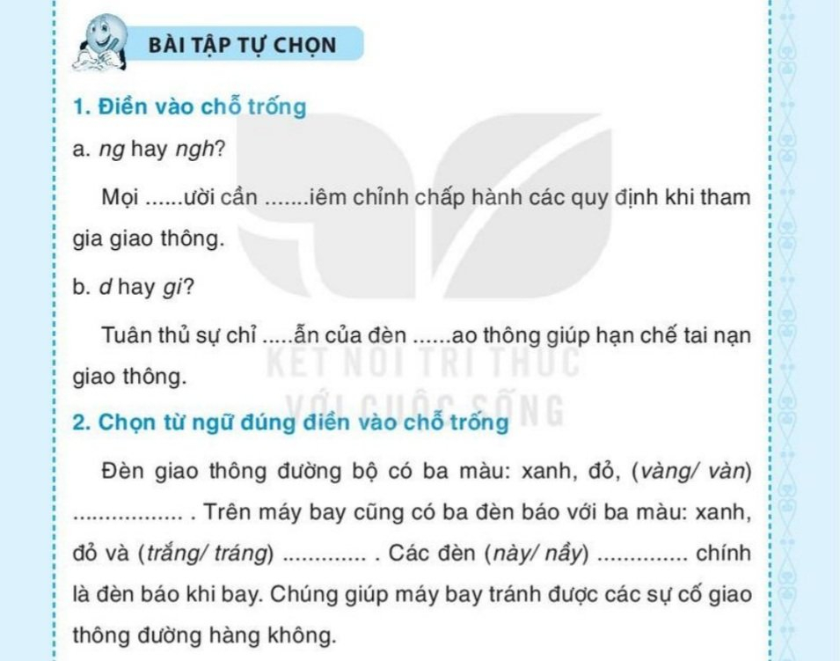

Slide 8
ng
ngh
d
gi
vàng
trắng
này

Slide 9
Xin chào và hẹn gặp lại!

